Slide 1
JSP Google Project
Team Three
조남용
김태규
김용원

Slide 2

0. 목차
1. 팀원 소개
2. 기술 설명
3. 시연
4. 로그인
5. 회원가입
6. 게시판 및 DB
7. Q&A
1

Slide 3
1. 팀원 소개
2

Slide 4


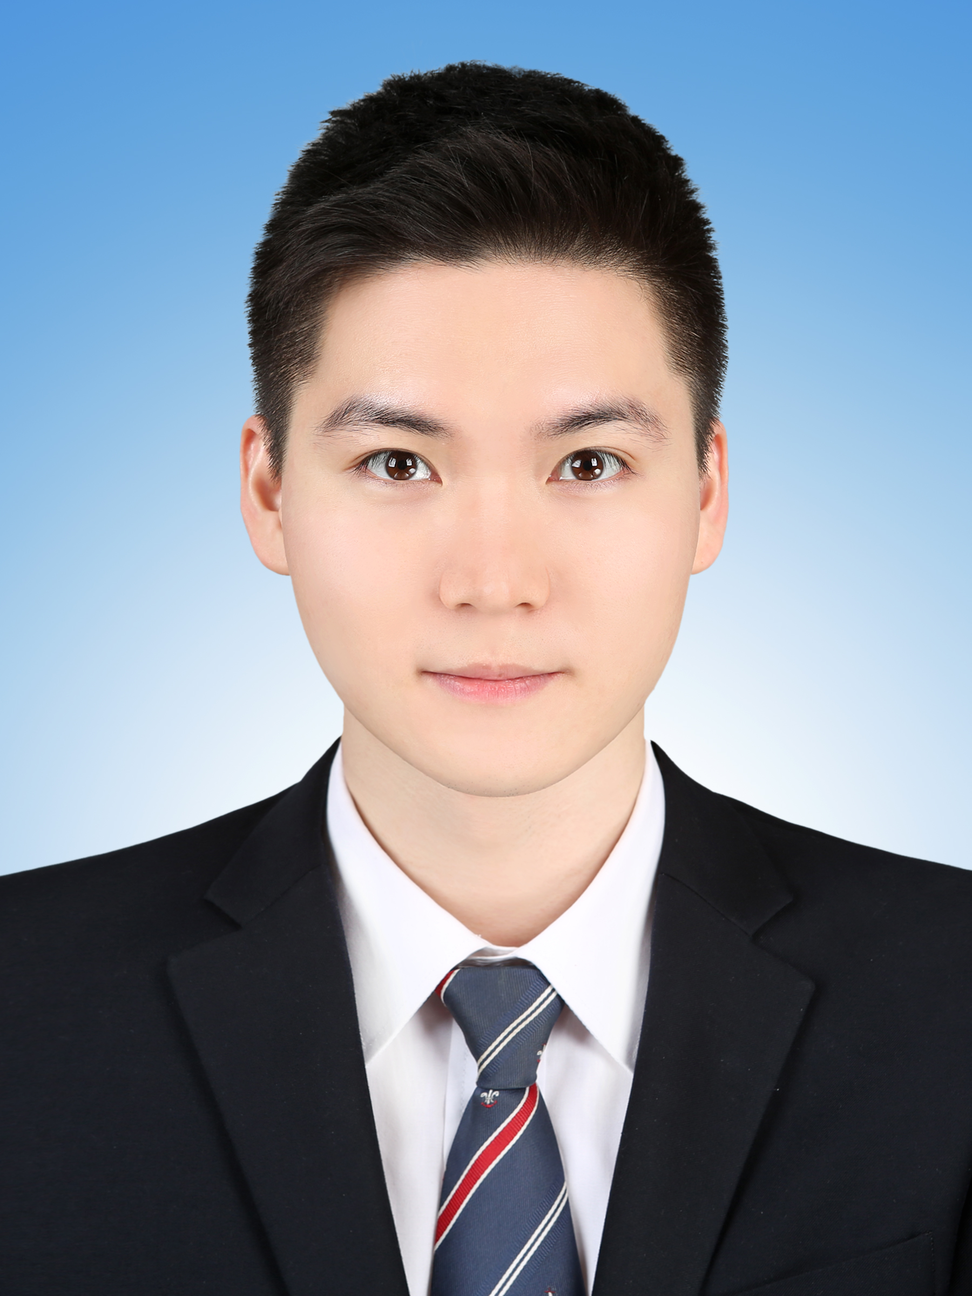
1. 팀원 소개
조남용
- 게시판
- DB 담당
김태규
- 로그인
- 아이디 및 비밀번호 찾기
김용원
- 회원가입 및 유효성 검사
3

Slide 5
2. 기술 설명
4

Slide 6












2-1. 기술 설명 (사용 기술)
5

Slide 7
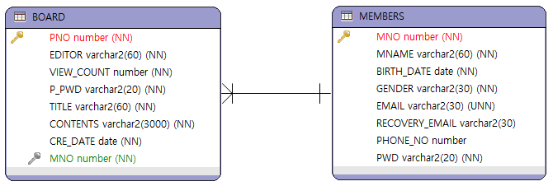
2-2. 기술 설명 (ERD)
6

Slide 8
2-3. 기술 설명 (Architecture)
7

Slide 9
3. 시연
8

Slide 10
4. 로그인
김태규
9

Slide 11
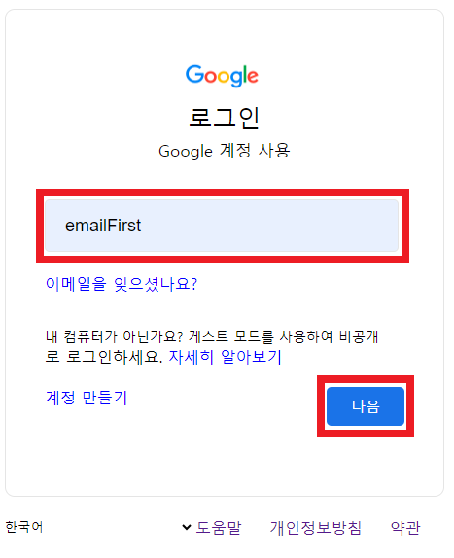
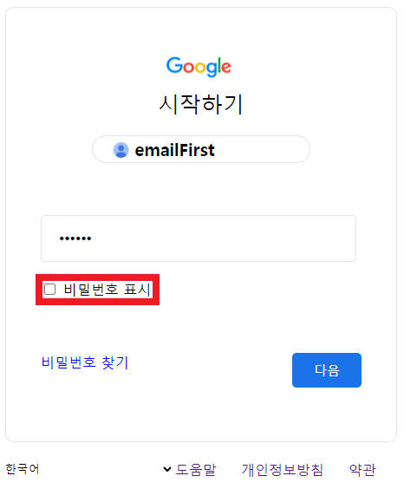
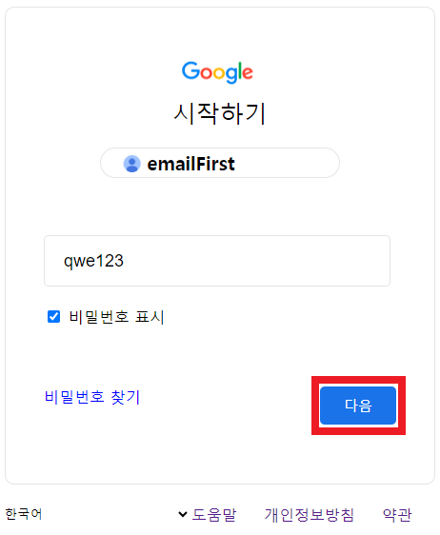
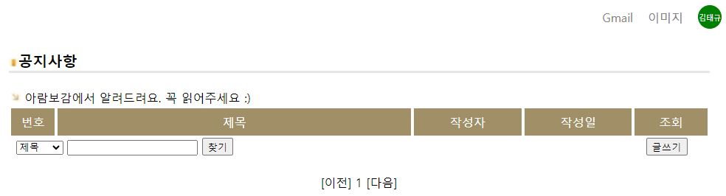
4-1. 로그인 진행순서
- Input창에 이메일을 입력 후,
다음 버튼 클릭
- 패스워드를 입력하고,
입력한 문자를 확인하려면
체크박스를 체크
- 회원정보와 일치한
비밀번호를 확인하고
다음 버튼 클릭
- 로그인 성공 후
게시판으로 이동
10

Slide 12
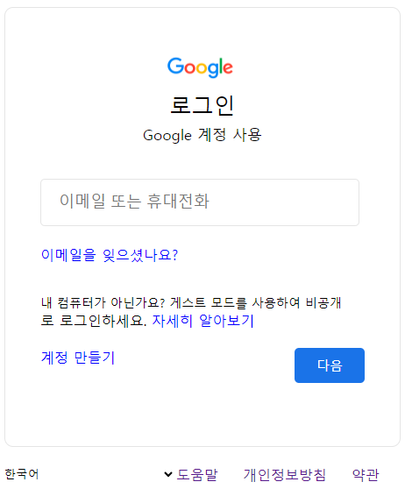
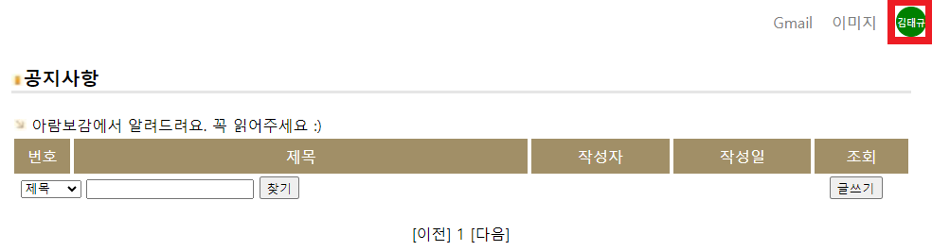
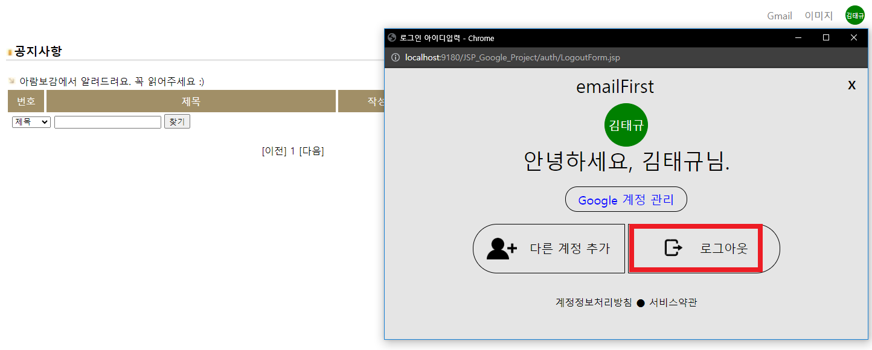
4-2. 로그아웃 진행순서
- 헤더 우측에 아이콘 클릭시, 팝업창 생성
- 로그아웃 버튼 클릭
- 로그아웃 성공 후
홈페이지로 이동
11

Slide 13
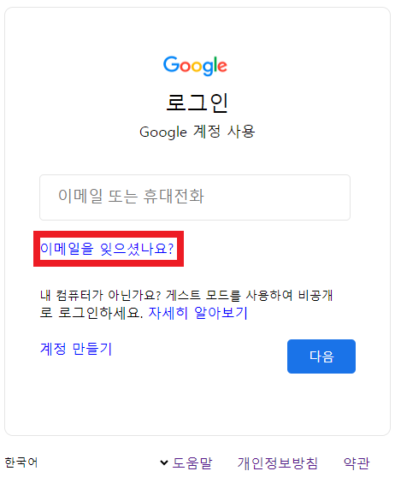
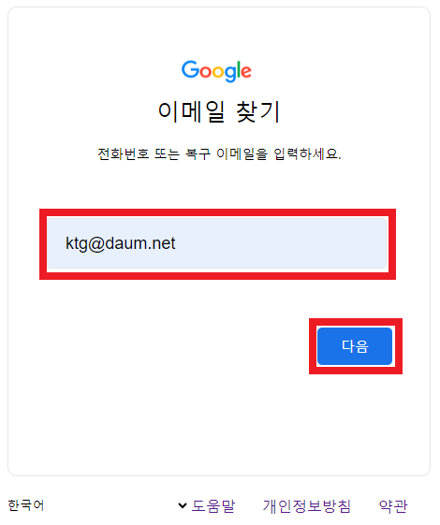
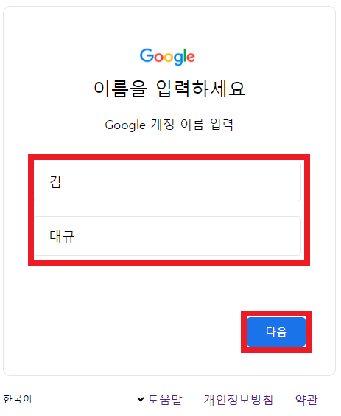
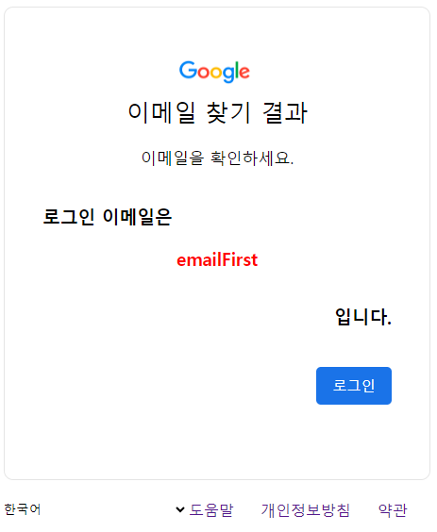
4-3. 이메일 찾기 진행순서
- 로그인창에서
‘이메일을 잊으셨나요’ 클릭
- 회원가입시 등록한 복구
이메일 정보를 입력 후,
다음 버튼 클릭
- 회원가입시 등록한 이름을
입력후 다음 버튼 클릭
- 이메일 찾기 성공
12

Slide 14
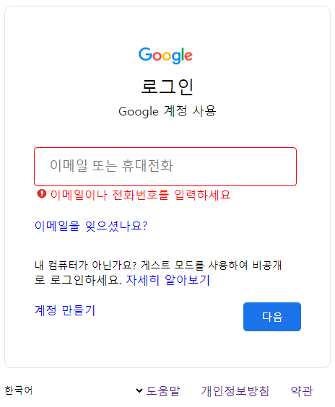
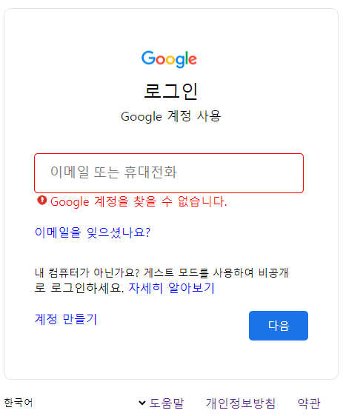
4-4. 유효성 검사
- Input값을 넣지 않고
다음 버튼을 클릭한 경우
- 회원정보와 불일치하는 정보
입력 후, 다음 버튼을 클릭
13

Slide 15
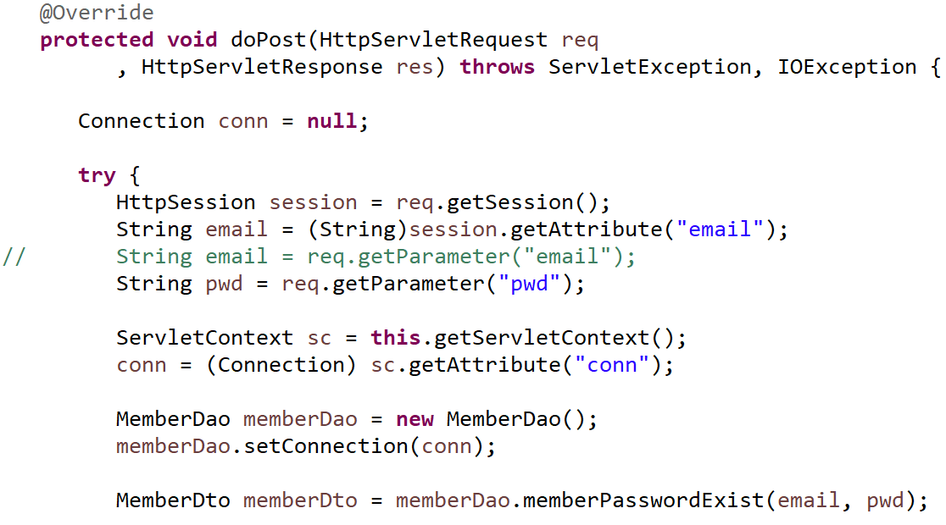
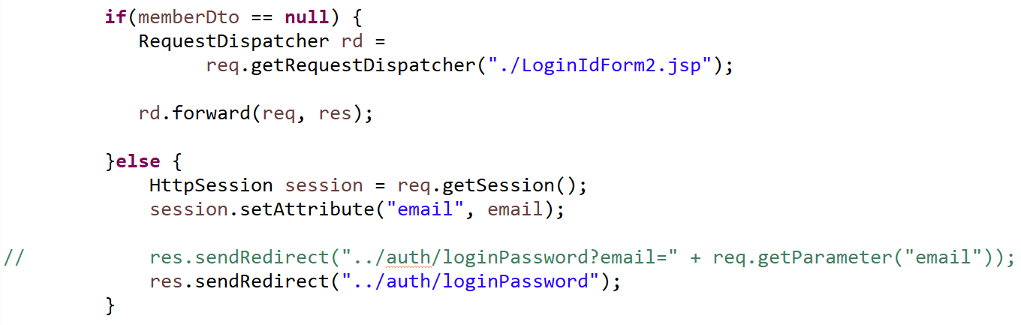
4-5. 로그인 & 로그아웃 구현시 중요 코드
- 로그인시, 이메일과 비밀번호 입력 페이지가
구분되어 있어, 페이지 이동시 이전 페이지
입력 값을 다음 페이지에 가져오는 것이 어려워,
sendRedirect에 이메일 값을 붙여서 사용
- 수업에서 로그인 구현할때 쓰던 getParameter가
이메일 부분에서 적용이 어려움이 있어,
session에 담았던 것을 불러와서 사용
14

Slide 16
4-6. 느낀점
로그인에서 getParameter, session 의 활용의 어려움
브라우저에는 정상 출력되나, 콘솔에는 오류가 발생하는 경우가
있어, 미구현 기능에 대한 아쉬움
최종 프로젝트에 활용할 수 있는 기술의 폭이 넓어진 것에 만족
15

Slide 17
5. 회원 가입
김용원
16

Slide 18
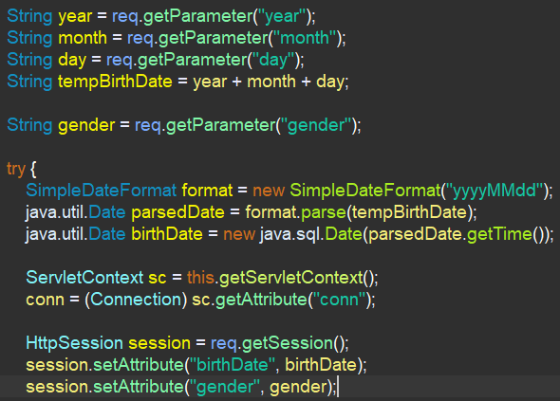
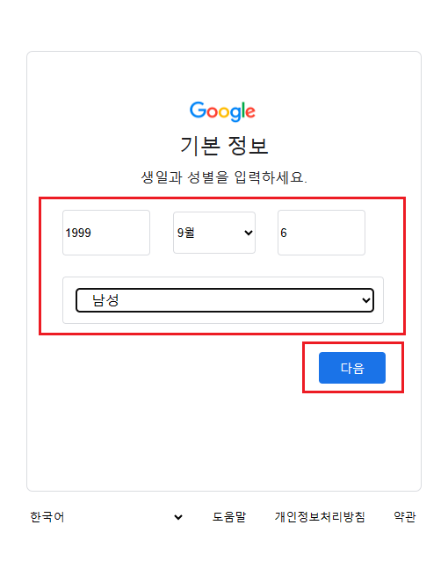
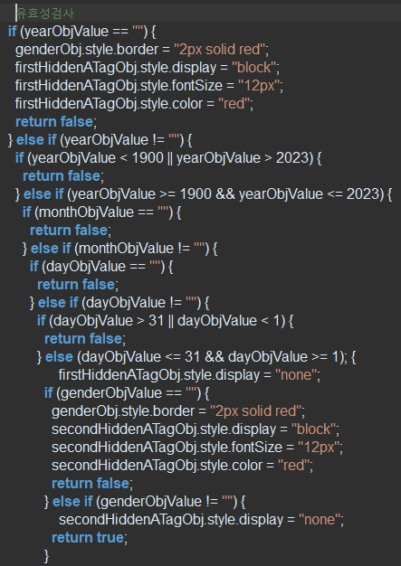
5-1. 생일, 성별 유효성검사
MemberAddServlet2.java
년, 월, 일의 input 값을 Date 타입으로 형변환 뒤,
gender와 session에 저장
JoinSecond.jsp
- onsubmit="return conditionCheck()“ 활용
- 년, 월, 일의 input값이 비어있는지 여부를 확인
- 년, 월, 일의 input값의 범위가 정상적인지 여부를 확인
- 성별의 input값이 비어있는지 여부를 확인
17

Slide 19
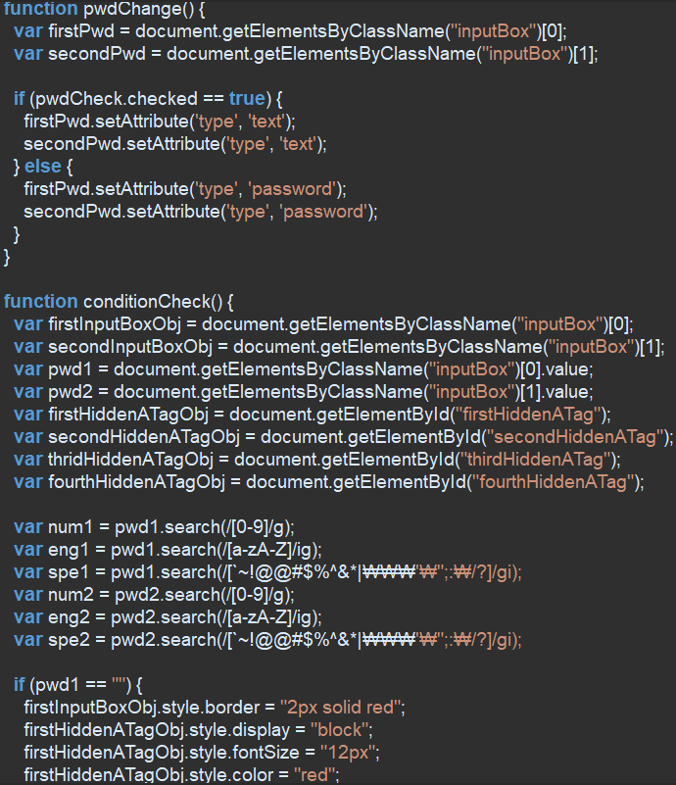
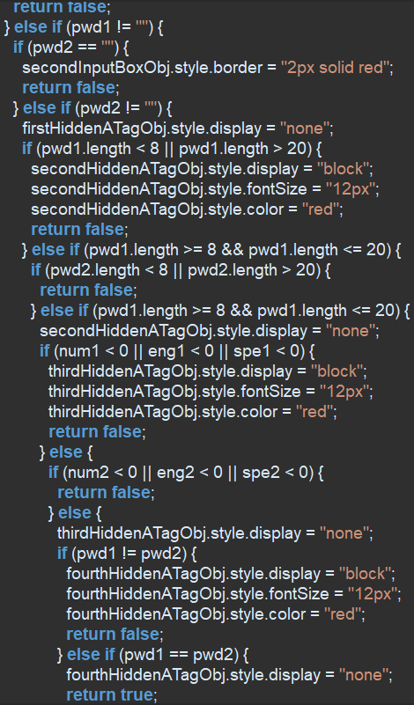
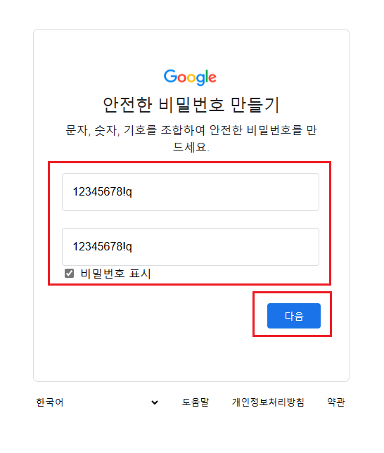
5-2. 비밀번호 유효성검사
JoinFourth.jsp
- onsubmit="return conditionCheck()“ 활용
- 비밀번호 표시 버튼 기능 구현 (text, password로 타입 변경)
- 비밀번호 input값이 비어있는지 여부를 확인
- 비밀번호 input값의 길이가 8~20 사이인지 여부를 확인
- 비밀번호 input값이 영문, 숫자, 특수문자가 각각 1개 이상 포함 되는지 여부를 확인 (정규식 이용)
18

Slide 20
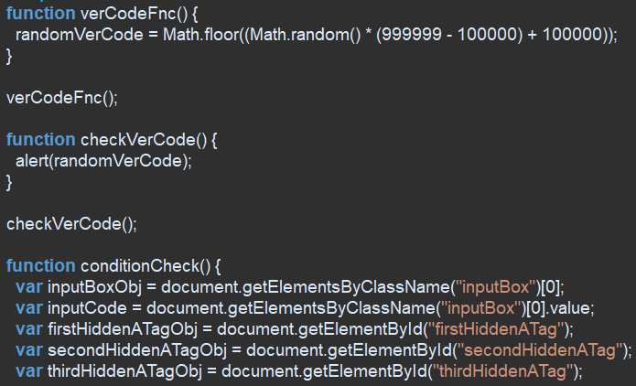
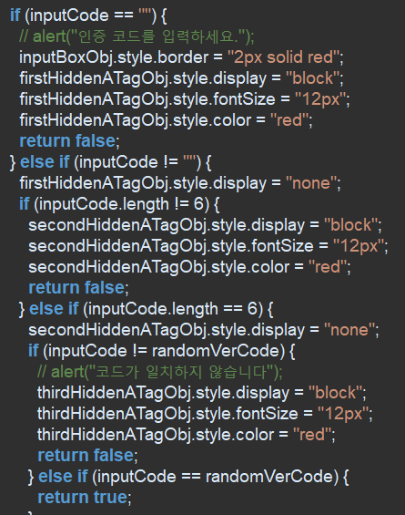
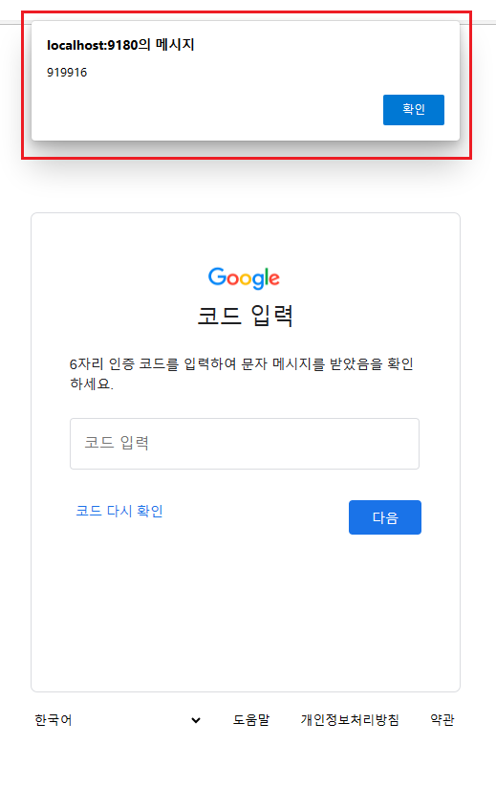
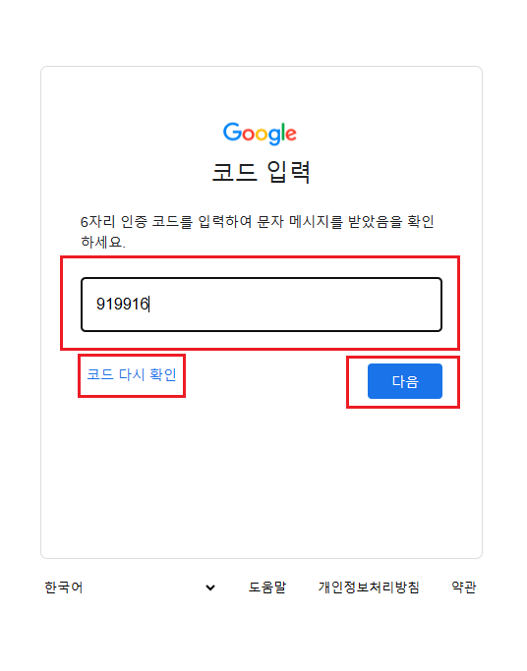
5-3. 인증코드 기능
JoinSixth.jsp
- onsubmit="return conditionCheck()“ 활용
- 코드 인증 기능 임시 구현을 위해 임의의 6자리 수를 생성, 및 확인
- input값이 비어있는지, 길이가 6인지 확인
19

Slide 21
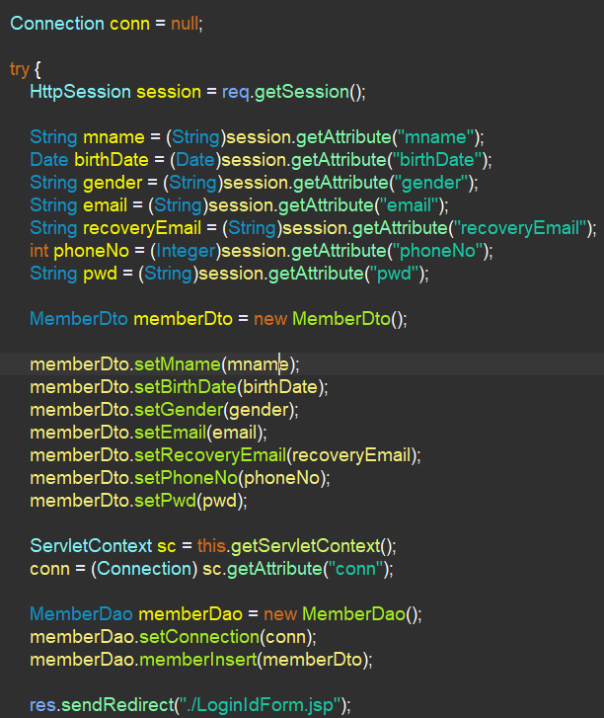
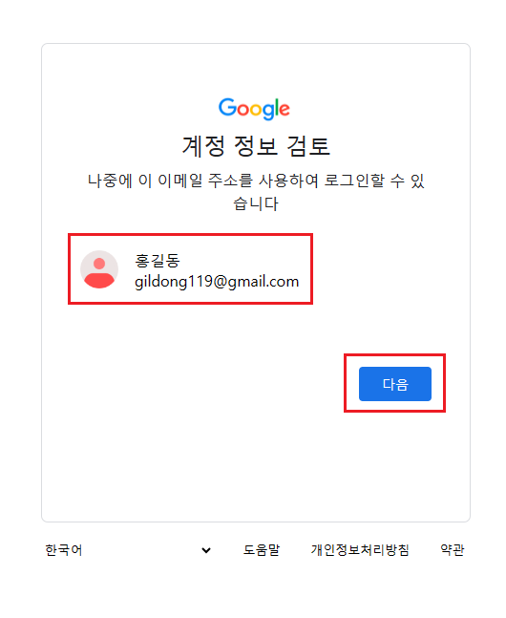
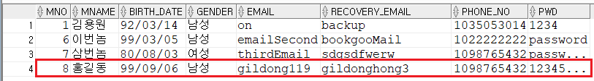
5-4. session 값을 memberDto로
MemberAddServlet9.java
- session에 저장된 input 값들을 memberDto에 set
JoinNineth.jsp
이름과 email 아이디를 화면에 보여 줌
- ‘다음’ 버튼으로 데이터 추가
20

Slide 22
5-5. 느낀점
Java, JS, CSS, JSP 등 다양한 기술을 다룰 수 있는 기회였기에,
최종 프로젝트에 대한 좋은 대비가 되었음
조건문에 대해 많은 연습이 되었고, 정규식을 비롯한
유효성 검사를 연습할 수 있는 좋은 기회였음
일부 미구현 기능에 대한 아쉬움 (ex) 임의 이메일 추천)
21

Slide 23
6. 게시판 〮 DB
조남용
22

Slide 24
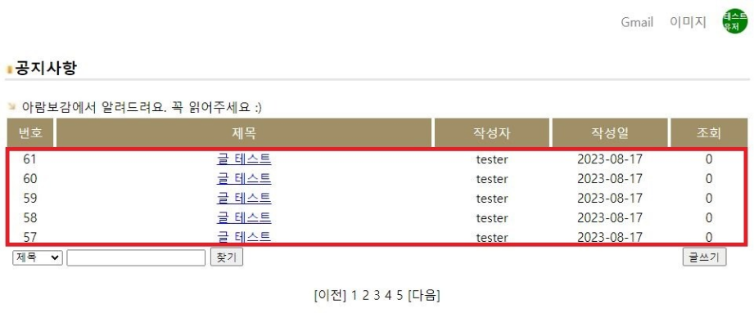
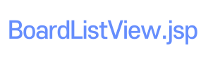
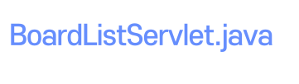
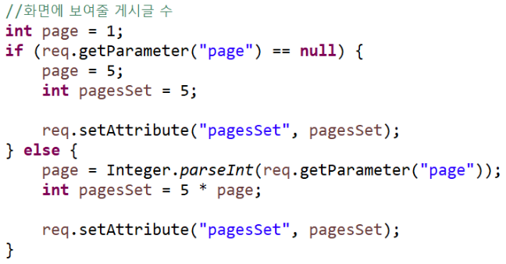
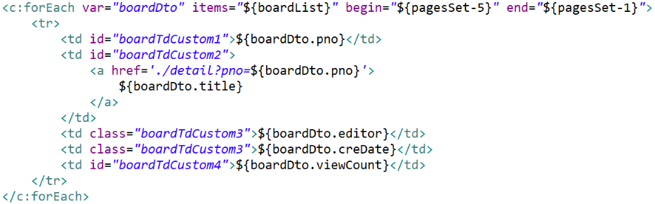
6-1. 게시판 목록
23

Slide 25
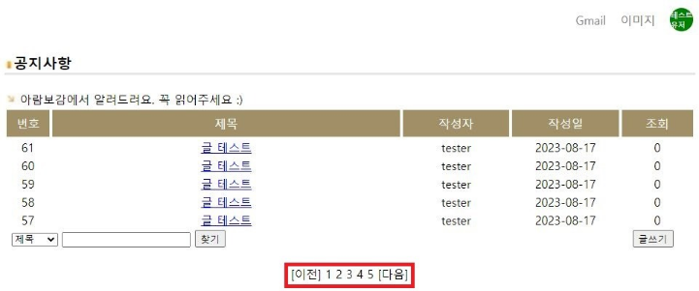
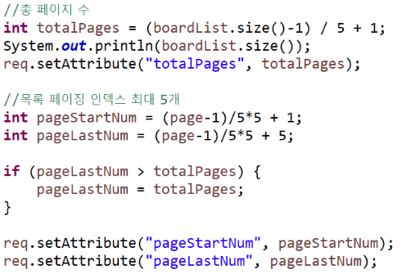
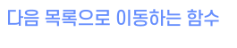
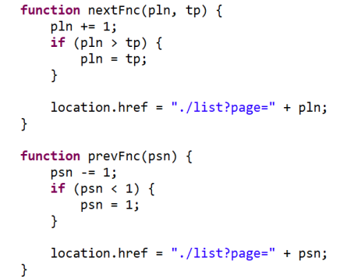
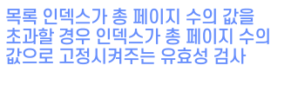
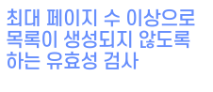
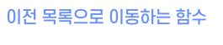
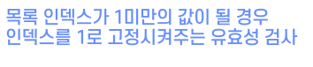

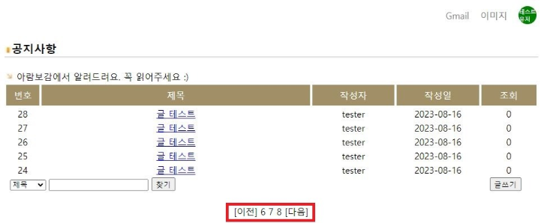
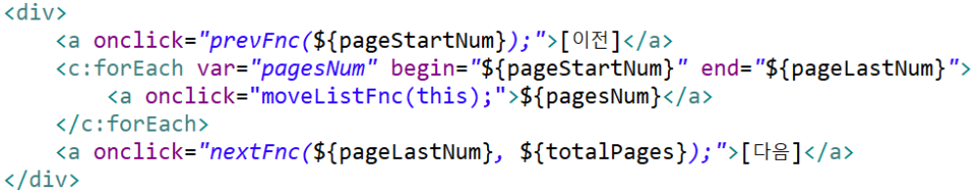
6-1. 게시판 목록
24

Slide 26
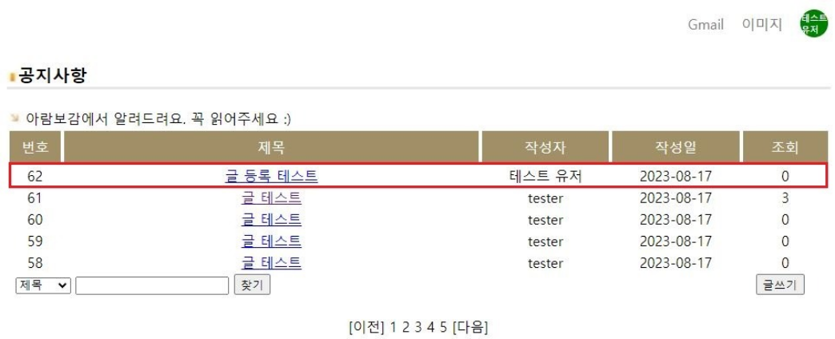
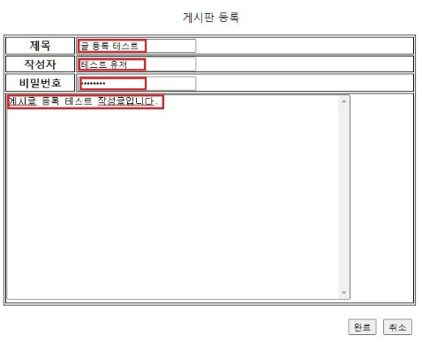

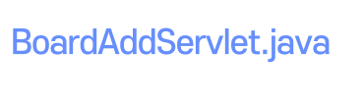
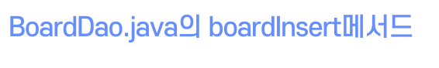
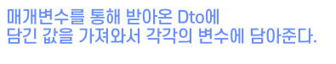






6-2. 게시물 등록
25

Slide 27














6-3. 게시물 상세
26

Slide 28










6-4. 게시물 수정
27

Slide 29














6-5. 게시물 삭제
28

Slide 30
6-6. 느낀점
게시판 CRUD에 대한 이해
JSTL과 EL태그의 활용법에 대한 이해
Servlet, Dao, Dto 등의 전체적인 동작 과정에 대한 이해
29

Slide 31
7. Q&A
자유롭게 질문 부탁드립니다
30

Slide 32
Thank You!
감사합니다
31

